Slide 1

与网络安全有关的那些事
城管实习大叔-蒙涛
2016年11月

Slide 2
提纲
0x01 网络安全的大环境与背景
0x02 网络安全面临的问题
0x03 常见安全类型
0x04 案列分析
0x05 小试牛刀
0x06 致辞感谢

Slide 3
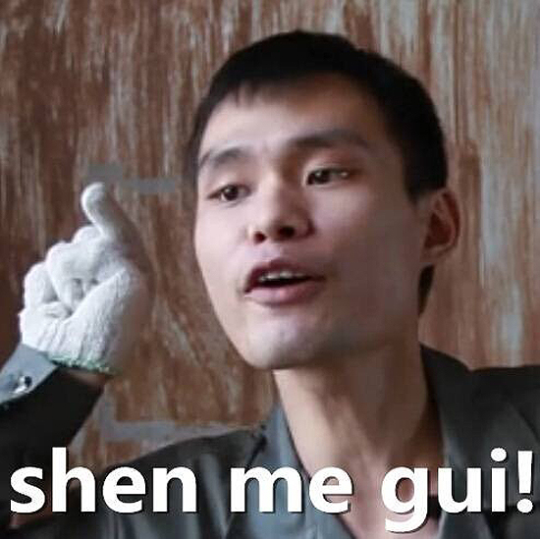
0x01 网络安全的大环境与背景
【1】网络安全的概念：
网络安全是指网络系统的硬件、软件及其系统中的数据受到保护，不因偶然的或者恶意的原因而遭受到破坏、更改、泄露，系统连续可靠正常地运行，网络服务不中断。（来源某度某科）

Slide 4

个人总结：
网络安全是指网络和系统在内的软硬件免收意外的攻击和破坏，保证系统数据的完整性。（正确定，有效性，相容性）

Slide 5
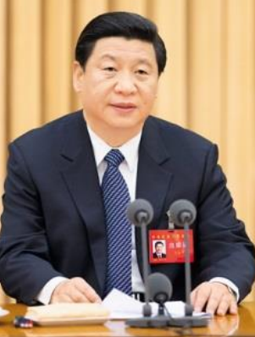
【2】网络安全的背景：
2014年2月27日揭开了中国信息化的新篇章
1）2014年2月27日成为一个值得纪念的日子，中央网络安全和信息化领导小组宣告成立。
2）这是十三届三种全会以来继中央全面深化改革领导小组，中央国家安全委员会之后，中央在现有的架构外新设立的第三个“超级机构”。规格之大，力度之大，前所未有。。。。。。
3）中央网络安全和信息化领导小组宣告成立和中共中央总书记，国家主席，中央军委主席习近平亲自担任组长，再次体现了中国全面深化改革，加强顶层设计的意志。
网络安全和信息化是当今世界之大势
习近平指出：
1）当今世界，信息技术革命日新月异，对国际政治，经济，文化，社会，军事等领域产生了深刻影响。深化了人们的正产和生活方式。
2）我国正处于这个网络大潮之中，受到的影响越来越深，网络走进千家万户，网名数量世界第一。
3）同时也看到，我们在自主创新方面还相对落后，区域城乡差距比较明显，特别是人均带宽与国家先进水平相差较大，互联网发展瓶颈较为突出。

Slide 6
网络安全的背景：
网络安全和信息化是一体之翼，驱动之双轮
习近平强调指出：
1）网络安全和信息化对一个国家很多领域都是牵一发而动全身，要认清我们面临的形式和任务。因势而谋，应势而动，顺势而为。
2）网络安全和信息化是一体之翼，驱动之双轮，必须统一谋划，统一部署，统一推进，统一实施。
3）做好网络安全和信息化工作，要处理好安全和发展的关系，做到协调一致，齐头并进，以安全保发展，以发展促安全，努力建久之势，成长治之业。
新时期网络安全赋予了更加深刻与广泛的内涵
1）在不同时期，对网络安全有过不同的称谓和解释，其内涵在不断的深化，外延在不断的扩展。
2）当前我们关注的网络安全包括：意识形态安全，数据安全，技术安全，应用安全，资本安全，渠道安全等方面，其中涉及网络安全防护的对象和手段途径。

Slide 7
网络安全的背景：
政治安全是头等大事，基础网络和重要系统安全是重中之重
1）网络安全中涉及政治安全是根本。【美国总统大选，希拉里。。。。】
2）网络安全的另一个重要方面是网络与信息系统的安全。几年前，“震网”病毒使伊朗核设施受到大面积的破坏，显示出关键基础设施已经成为网络武器的真实攻击目标，有可能引发灾难性的后果。试想，在危机时刻，如果一个国家的涉及国民生计的关键基础设施被人攻击后瘫痪，设施军事指挥系统被人接管，那将是“国将不国”的局面。
信息安全形势的基本判断
1）世界各国纷纷加强网络战备，网络空间剑拔弩张
2）当前，网络空间已经上升为与海，陆，空，太空并列的第五空间。世界各国高度重视加强网络战的攻防实力，发展各自的“网络威慑”能力。
3）西方启动贸易保护安全壁垒，相关企业将受到重大冲击。

Slide 8
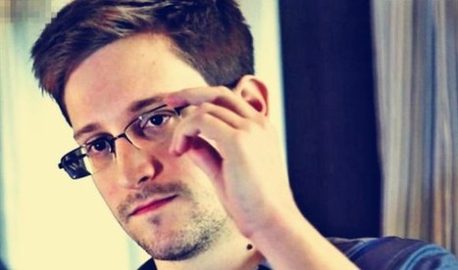

“棱镜门”事件
1）棱镜门验证了网络信息安全风险比以往时候更加严重
2）棱镜门事件折射出我国信息安全风险依然存在
3）棱镜门事件表明我国重要信息系统安全防护面临新的复杂形势
4）棱镜门事件验证了实体空间的大规模毁灭战争正在向网络空间大规模瘫痪战争转移
安全新问题层出不穷

Slide 9
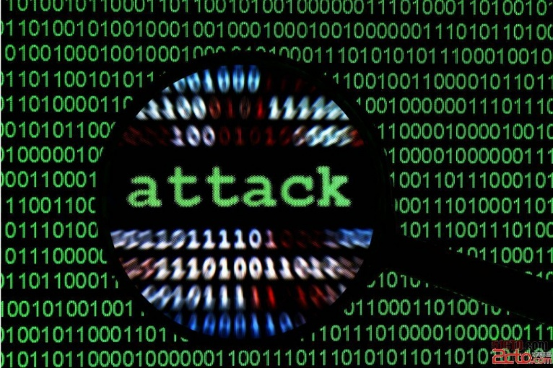
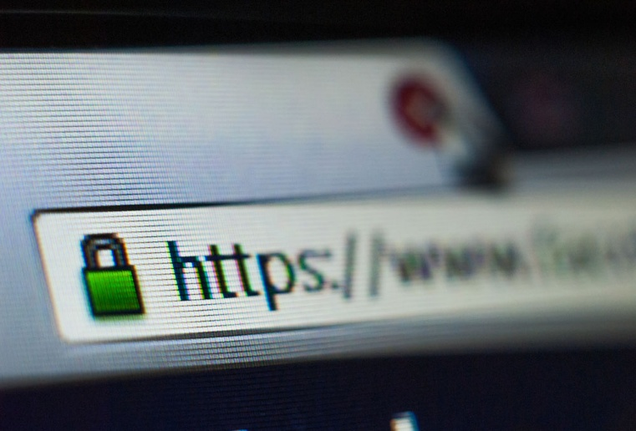
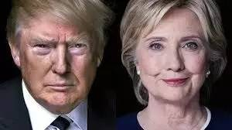
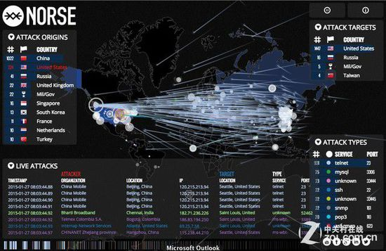

给小伙伴几张图，自己感受

Slide 10
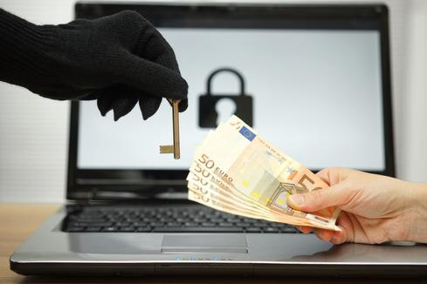

【3】2016年TOP安全事件盘点
No.1勒索软件风头日盛
TeslaCrypt勒索软件瞄准的主要是游戏平台的玩家们，被盯上的游戏平台包括使命召唤、暗黑破坏神、异尘余生、Minecraft、魔兽争霸、F.E.A.R、刺客信条、生化危机、魔兽世界、英雄联盟以及坦克世界等。TeslaCrypt利用Flash Player漏洞（CVE-2015-0311）或者一个古老的IE浏览器漏洞将TeslaCrypt勒索软件植入目标系统上。然后对受害者文件进行加密，勒索赎金
No.2 苹果“加密门”
2015年的12月，美国加州圣贝纳迪诺（San Bernardino）发生了一起严重的恐怖袭击事件，被警察射杀的凶手Farook留下了一支被密码锁屏的iPhone 5c。这就是引起这场“加密之争”的导火索。回顾本次事件，我们可以概括为：FBI想要让苹果解锁一部恐怖分子的iPhone，但是遭到了拒绝。然后FBI想通过法院来让苹果妥协，但是最终 在开庭的前一天，FBI通过第三方的帮助成功解锁了iPhone，并放弃了起诉。

Slide 11
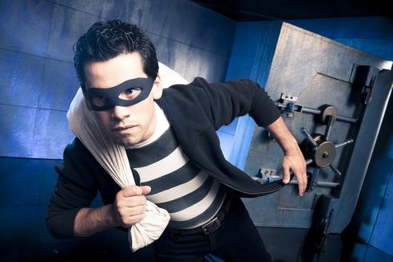
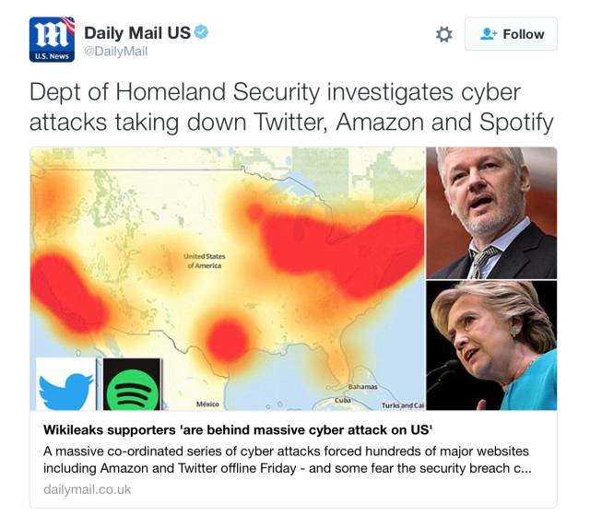

No.3 SWIFT系统风波
从去年开始，世界范围内使用SWIFT系统的银行相继被曝出盗窃案件，从2015年1月的厄瓜多尔银行损失1200万美元，10月的菲律宾银行，到今年2月孟加拉国央行曝出被盗窃8100万美元，随后第二家及第三家银行（也是最初受害者）被黑的消息被公开。5月菲律宾一家银行又被盗，这次他们又造成乌克兰银行上千万美元的损失。
No.4美国 DNS 服务提供商 Dyn 遭受大规模 DDoS 攻击
2016 年 10 月 21 日北京时间 19 点 11 分，美国 DNS 服务提供商 Dyn 遭受大规模 DDoS 攻击，导致诸多网站停止服务，最终影响了小半个美国互联网。躺枪观众里边居然出现了 Amazon、Twitter、paypal、GitHub、Spotify、Airbnb 和 Etsy 这些大户。

Slide 12


0x02 网络安全面临的问题
【1】APT攻击
APT（Advanced Persistent Threat）--------高级持续性威胁。 利用先进的攻击手段对特定目标进行长期持续性网络攻击的攻击形式，APT攻击的原理相对于其他攻击形式更为高级和先进，其高级性主要体现在APT在发动攻击之前需要对攻击对象的业务流程和目标系统进行精确的收集。在此收集的过程中，此攻击会主动挖掘被攻击对象受信系统和应用程序的漏洞，利用这些漏洞组建攻击者所需的网络，并利用0day漏洞进行攻击。
其特点：高度目的，高度隐蔽，高度突然，高度规模，高度危害，高度复杂，目标实体化等。
那么何为0day?
不明真相的吃瓜群众^-@@-^
0day 无外乎破解的意思；最早的破解是专门针对软件的，叫做WAREZ，后来才发展到游戏，音乐，影视等其他内容的。0day中的0表示zero，早期的0day表示在软件发行后的24小时内就出现破解版本，现在我们已经引申了这个含义，只要是在软件或者其他东西发布后，在最短时间内出现相关破解的，都可以叫0day。 0day是一个统称，所有的破解都可以叫0day。

Slide 13
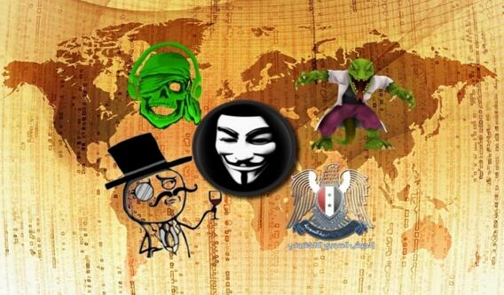
0x02 网络安全面临的问题
【2】世界黑客组织
No1: ANONYMOUS
Anonymous, 匿名者,全球最大的政治性黑客组织,以对一些国家的政府网站,和企业网站实施攻击而出名。在巴黎恐怖袭击事件发生之后,Anonymous第一时间在 youtube上上传了视频,向IS宣战。人们从此记住了这个组织,特别是那个戴着盖伊·福克斯面具(Guy Fawkes masks:以16世纪英国革命英雄Guy Fawkes(盖·福克斯)的脸为原型而创造)的组织标志,从此深入人心。Anonymous,是一个开放性的网络黑客组织,在美国,欧洲,非洲,南美等 世界各地都有其分部。该组织的宗旨是:反对社会各行各业中存在的不公平现象。只要看到有这种现象的发生,他们就会像Guy Fawkes那样,把自己当作一个正义的战士,与不平等现象进行斗争。攻击山达基教会;侵入五角大楼网络系统;由于拒绝给维基公司支付费用,他们对 Visa(维萨),PayPal(贝宝),MasterCard(万事达)等三家公司发动了攻击;侵入了一些属于ISIS的网站等等,这些就是该组织的 “辉煌事迹”。
No2 : LIZARD SQUAD
该 组织热衷于攻击一些政府,大型企业的相关网站。在他们看来,攻击这些网站,才能体现出组织的高调姿态。其中就包括攻击马来西亚航空公司官网和 Facebook。他们对马来西亚航空公司网站实施攻击,使得该网站陷入了瘫痪,用户在输入该网址后,会出现一个404-not-found的界面,以致 无法查询航班信息。虽然Facebook否认自己的网站遭到了攻击,但Lizard Squad确实对Facebook进行了DDoS攻击,使其在一段时间无法提供服务。该组织还攻击了索尼和微软两家公司,并在索尼公司的服务器上贴出了 ISIS的旗子。一些在美国和英国的该组织成员,遭到了逮捕。原因是他们利用Xbox和PlayStation等娱乐设备发动了攻击

Slide 14

0x03 常见的网络安全类型
【1】WEB安全
黑客利用网站操作系统的漏洞和Web服务程序的SQL注入漏洞等得到Web服务器的控制权限，轻则篡改网页内容，重则窃取重要内部数据，更为严重的则是在网页中植入恶意代码，使得网站访问者受到侵害。
代码注入：
OS命令注入
OS指令是指为了通过网络接口在web服务器执行OS命令的一种技术。如果应用程序使用外部输入的字符串或者受到外部影响的字符串组合命令，并且没有经过正确的过滤，就有可能导致OS命令注入攻击。
<?php
$username = $_POST["user"];
$command = 'ls -l /home/'.$username;
system($command);
?>
如果 username 变量没有做过滤，传入的是：; rm –rf /
那么 $command 的结果为：ls –l /home/; rm –rf /
攻击URL：
http://www.site.com/test.php?&username=%27ls%20%E2%80%93l%27%20cat%20/etc/passwd/etc/passwd

Slide 15
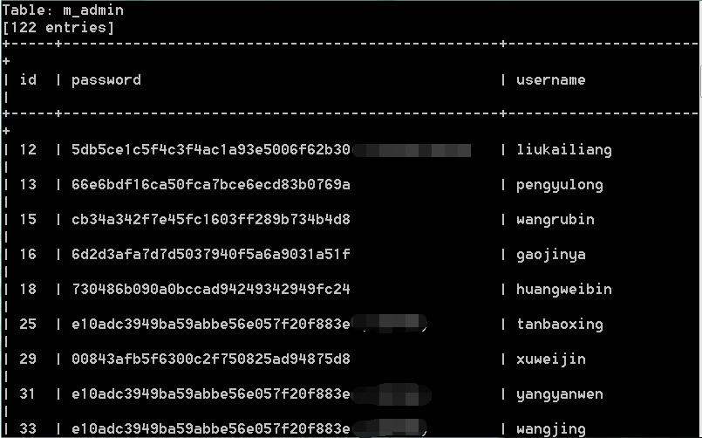
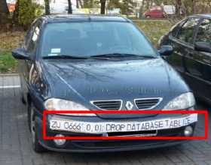

0x03 常见的网络安全类型
SQL注入
SQL攻击，是发生在应用程序和数据库之间的安全漏洞。简而言之，就是在输入的字符串之中注入了SQL指令，在设计不当的过程中忽略了检查，那么这些注入指令就会被数据库服务器误认为是正常的SQL指令而执行，因此造成数据泄露。
例如：网站登录用户 admin 123456
正确的SQL:
SELECT id FROM users WHERE username=‘admin’ AND password=‘123456’
攻击的SQL：
SELECT id FROM users WHERE username=‘ ’ OR ‘1’ = ‘1’ AND password= ‘ ’ OR ‘1’ = ‘1’;
其实就等于这条SQL
SELECT id FROM users;

Slide 16
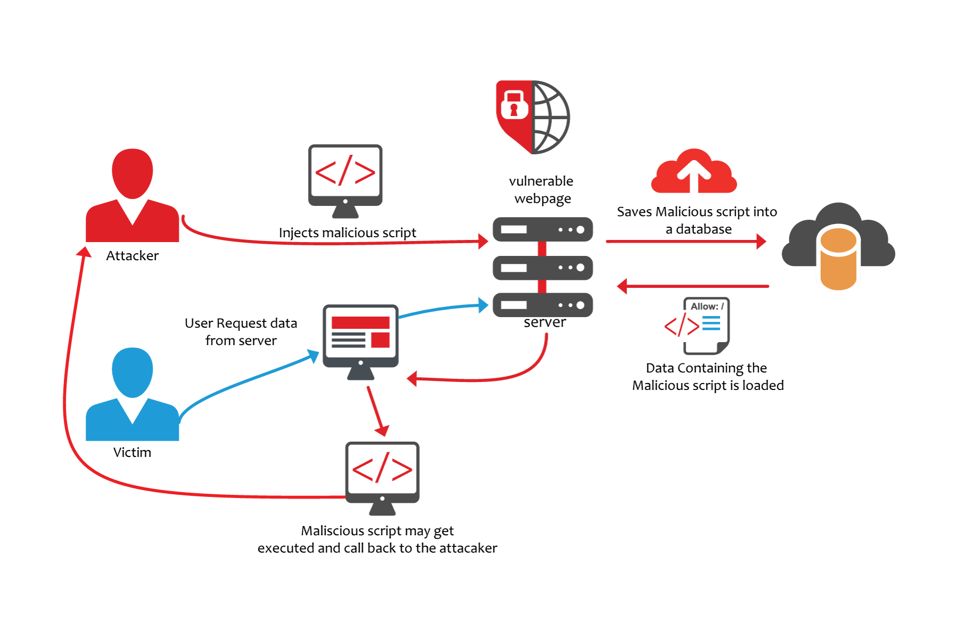
0x03 常见的网络安全类型
跨站脚本（xss）
跨站脚本攻击是一种网站应用程序的安全漏洞攻击，是脚本代码注入的一种，它允许恶意用户将恶意的脚本代码注入到网页上，其他用户在观看网页时，脚本就会执行。Twitter Facebook MySpace Yahoo sina微博 都受到这种攻击影响。
危害：
修改网页内容
窃取用户的cookie
网站挂马等

Slide 17
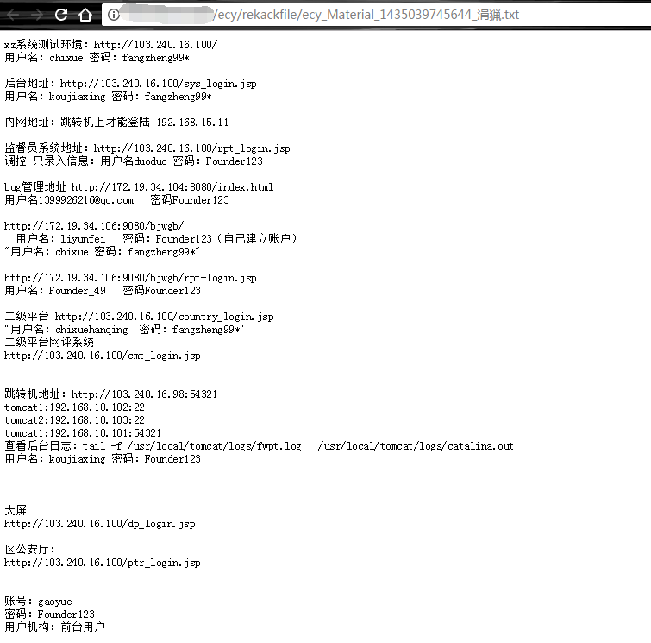
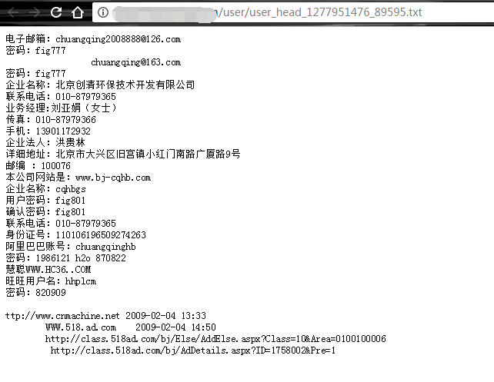
0x03 常见的网络安全类型
安全配置错误
暴露敏感信息

Slide 18
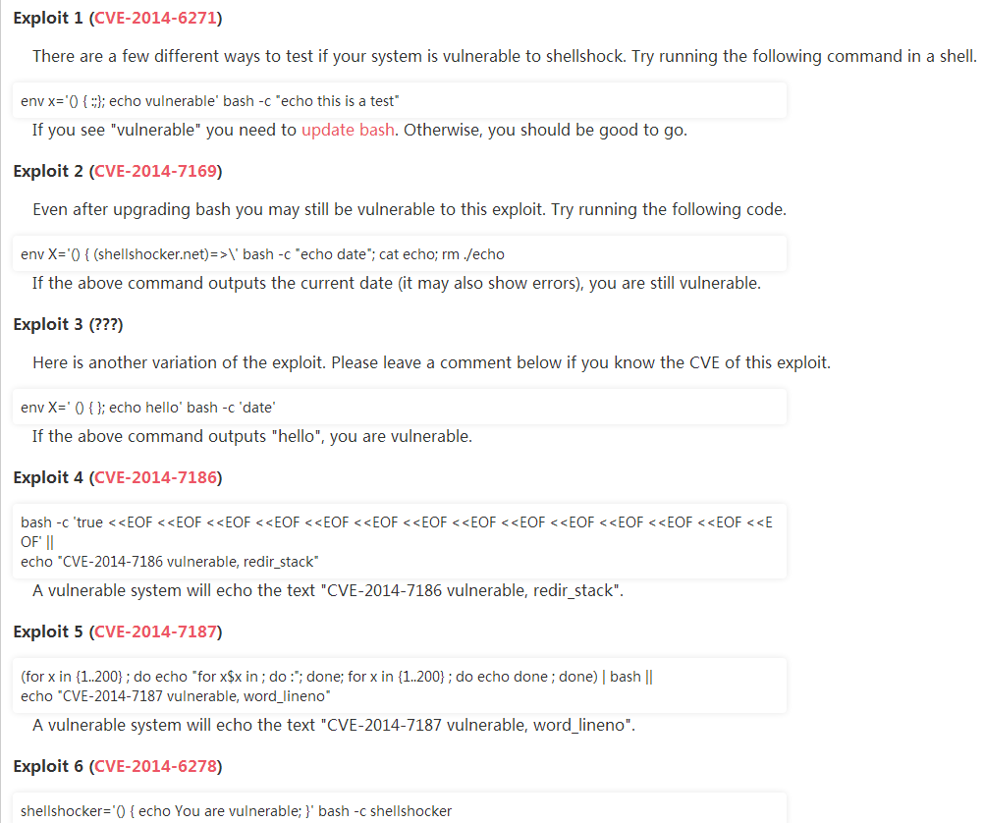
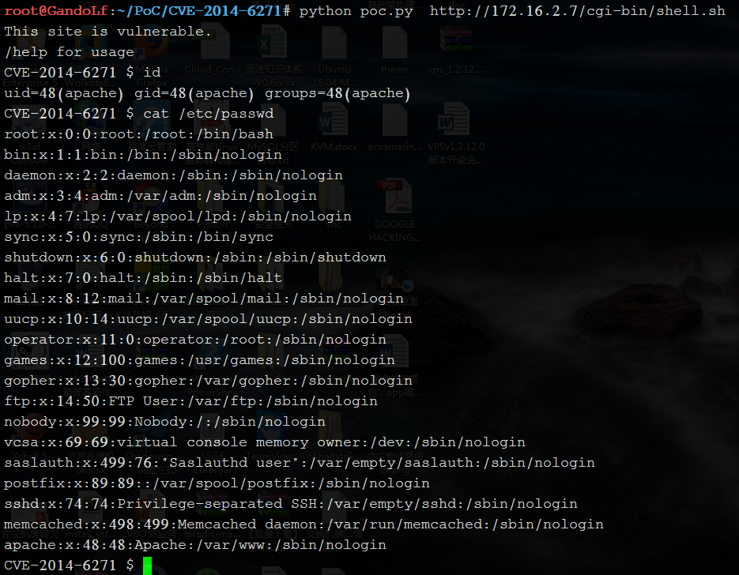
0x03 常见的网络安全类型
【2】网络安全
操作系统安全（CVE-2014-6271）

Slide 19

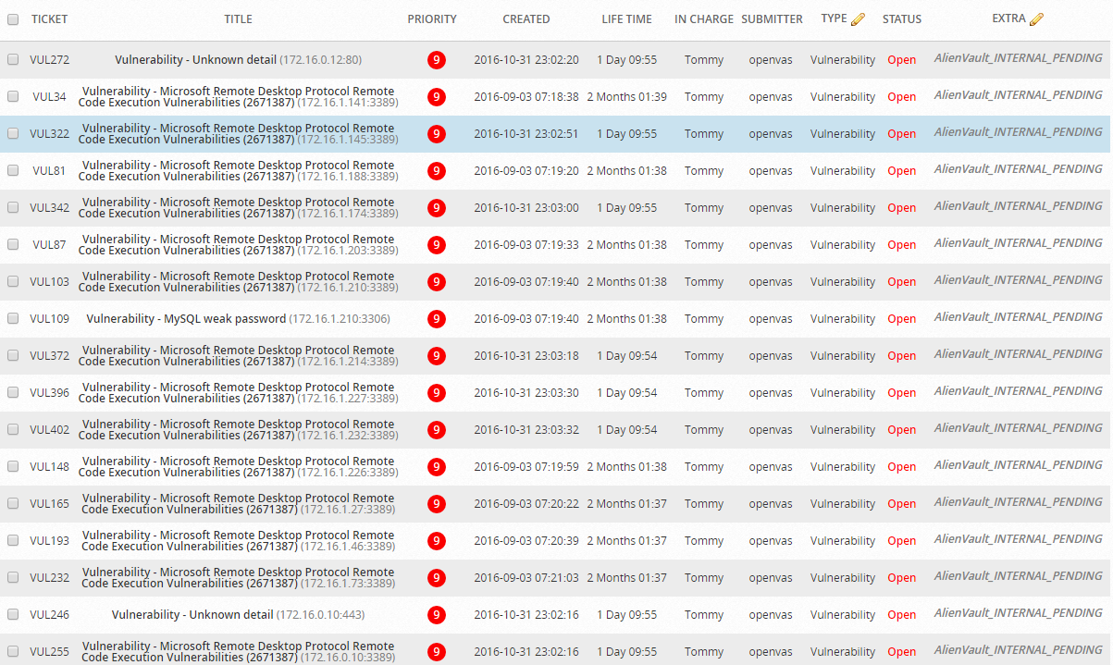
0x03 常见的网络安全类型
Windows操作系统（MS12-020）

Slide 20
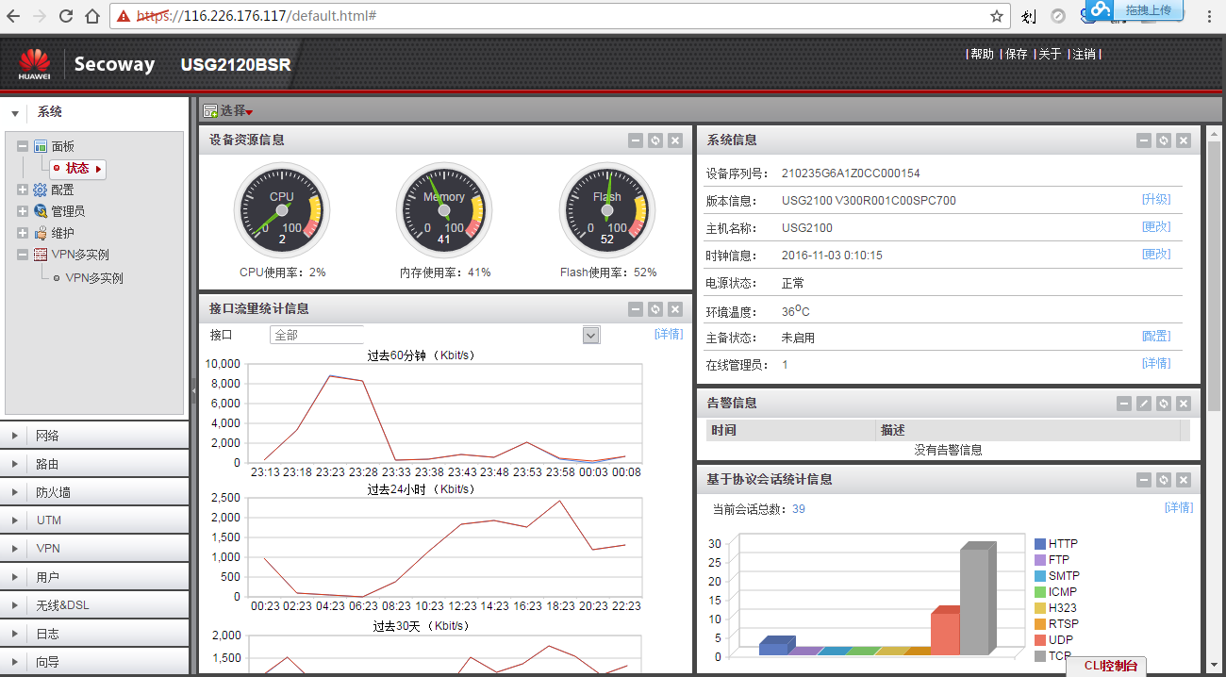
0x03 常见的网络安全类型
【2】网络安全
网络设备安全

Slide 21
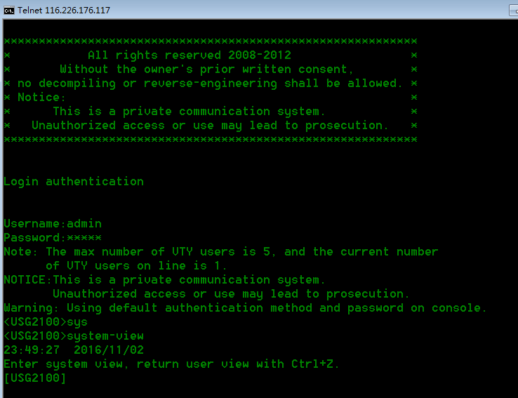
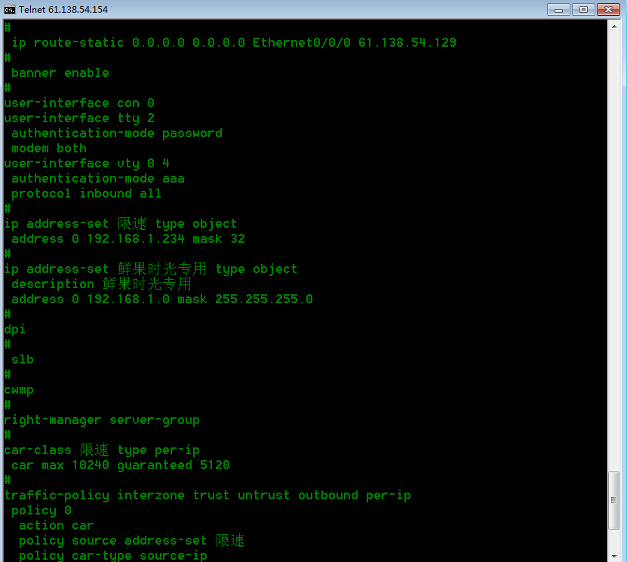
0x03 常见的网络安全类型
轻松获取路由器的管理控制权限，修改DNS进行网银钓鱼欺骗，后果不堪设想。。。。

Slide 22
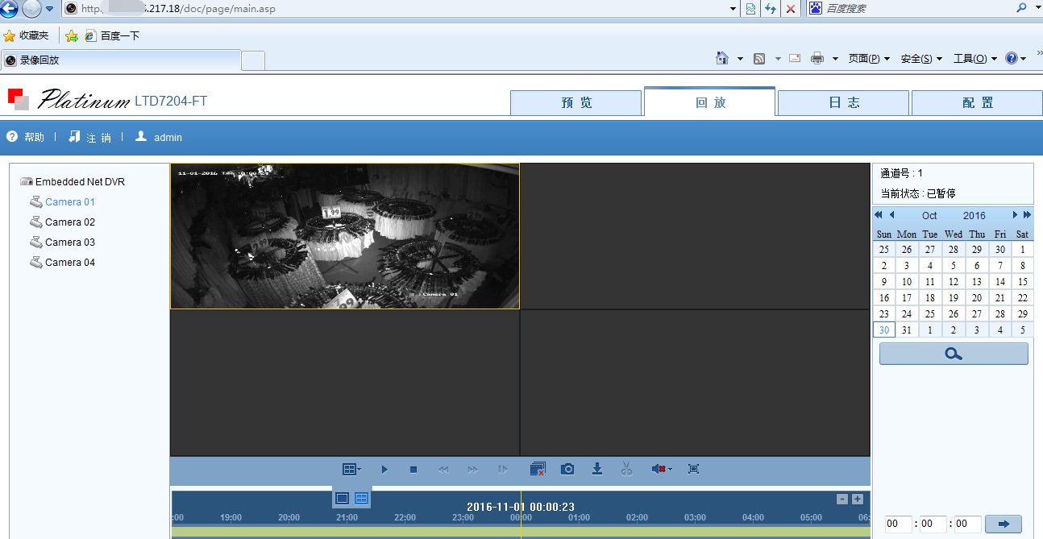
0x03 常见的网络安全类型
僵尸网络设备，物联网。。。 加拿大的监控摄像头，网速满成狗。天朝的网络。。。

Slide 23

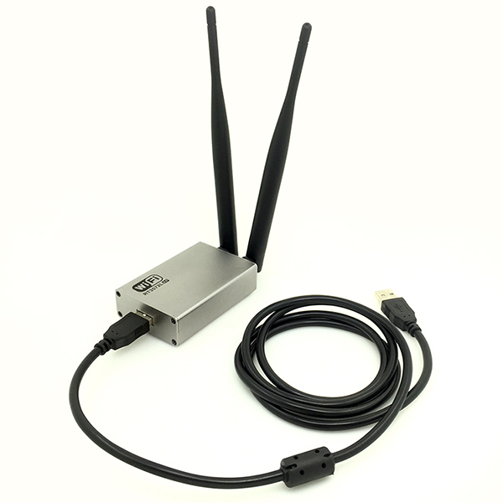
0x03 常见的网络安全类型
【3】移动安全
无线网络的安全

Slide 24
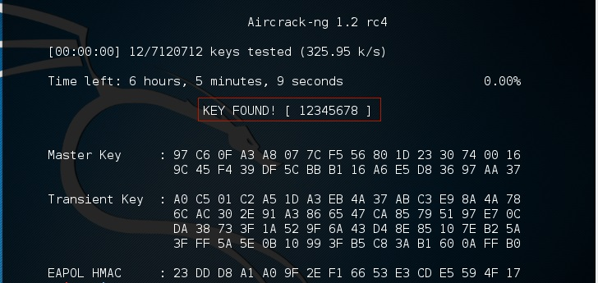
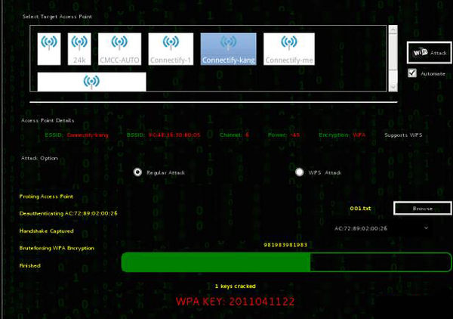
0x03 常见的网络安全类型
Aircrack
Aircrack是一套用于破解WEP和WPA的工具套装，一般用于无线网络的密钥破解，从而非法进入未经许可的无线网络。
# airmon-ng start wlan0 # 开启监控模式
# airodump-ng wlan0mon #查看WiFi网络SSID
# airodump-ng -c 6 --bssid C8:3A:35:30:3E:C8 -w ~/ wlan0mon # 抓取握手包
# aireplay-ng -0 2 -a C8:3A:35:30:3E:C8 -c B8:E8:56:09:CC:9C wlan0mon #强制连接WiFi的设中断，重新连接
# aircrack-ng -a2 -b C8:3A:35:30:3E:C8 -w /usr/share/wordlists/rockyou.txt ~/*.cap #握手包破解，跑不出来找淘宝，你懂。。。。

Slide 25
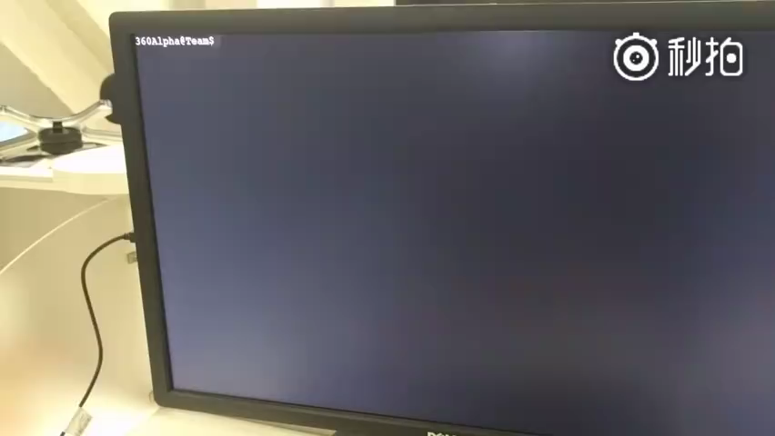
0x03 常见的网络安全类型
【3】移动安全
系统的漏洞不要随意扫描二维码，不要点微信群内链接，不要点朋友圈链接，可保周全，紧记紧记！微信作为一个超级app，申请权限多，手机厂商也乐于放权，真心应该给其浏览器内核加上沙箱，这样才能避免单个漏洞就完全控制微信的尴尬，这样才能无愧于用户对其信任

Slide 26
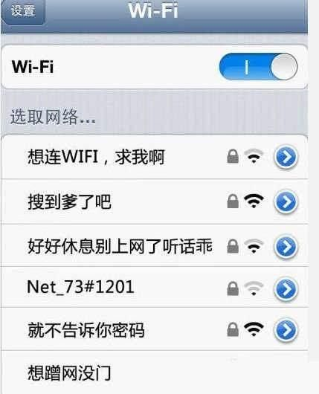

0x03 常见的网络安全类型
【3】移动安全
无线网络的安全
1）将手机WiFi设置为手动设置
2）不要在公共WiFi环境下操作网银
3）不连接名称相似的迷惑WiFi
4）开启密码双重验证
5）不点击可疑链接，不安装可疑软件
6）关闭流量分享功能
7）尽量少分享私人信息
路由器安全设置
1）密码密码复杂的 加密方式WPA1 WPA2
2）关闭DHCP功能
3）修改默认路由ip地址
4）绑定Mac地址

Slide 27
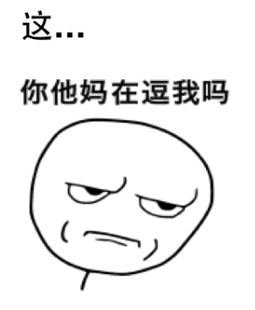
0x3 常见的网络安全类型
【3】移动安全
无线网络密码安全
口令句，一个神奇的密码(LYP82NLF)
关于此密码的故事：
在酒店吃饭，问老板WIFI密码，老板说LYP82NLF, 我说这好难记，老板笑答“来一瓶82年拉菲，好记!” 我一边念“来一瓶82年拉菲”，一边输密码，刚输完，服务员问能打开了吗？我说能打开了。只听“嘭” 的一声，服务员笑着说：“您的82年的拉菲，三万二千元，已替您打开了，谢谢！”瞬间千万头草泥马奔腾而过！
小编深深的为酒店老板的智商所折服
真是密码设的好，生活质量低不了！

Slide 28
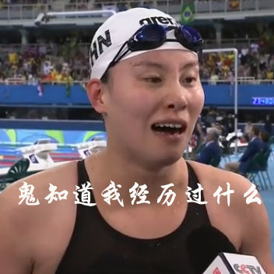

0x03 常见的网络安全类型
登陆几十个网站的时意味着我们可能要记住几十个不同的字母、数字和符号的组合，例如“123321！”(所有密码都一样的就当小编什么都没说)。装库的可能性就很大了。
就是密码更长一些，但是记起来要容易得多。
例如，把密码123321!变成zwzybz9(醉翁之意不在酒)。是不是感觉高大上了有没有？而且口令句在网络安全方面非常有效，因为黑客程序会因为密码长度带来的随机性而放弃
Tree_0f0=sprintf("2_Bird_ff0/a") 解释：两个黄鹂鸣翠柳
csbt34.ydhl12s 解释：池上碧苔三四点，叶底黄鹂一两声
for_$n(@RenSheng)_$n+="die“
解释：人生自古谁无死
ps!see(5tl)shit!say(man) 解释：平生不看武腾兰，便称男人也枉然

Slide 29
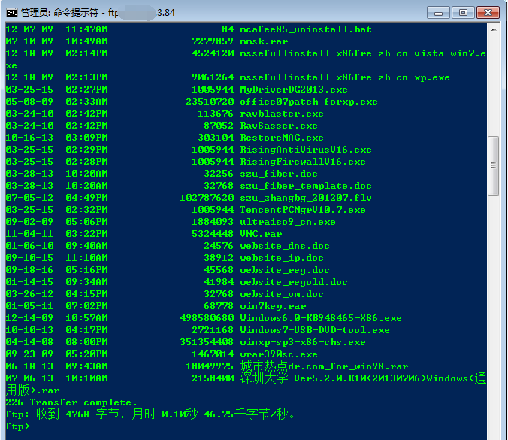
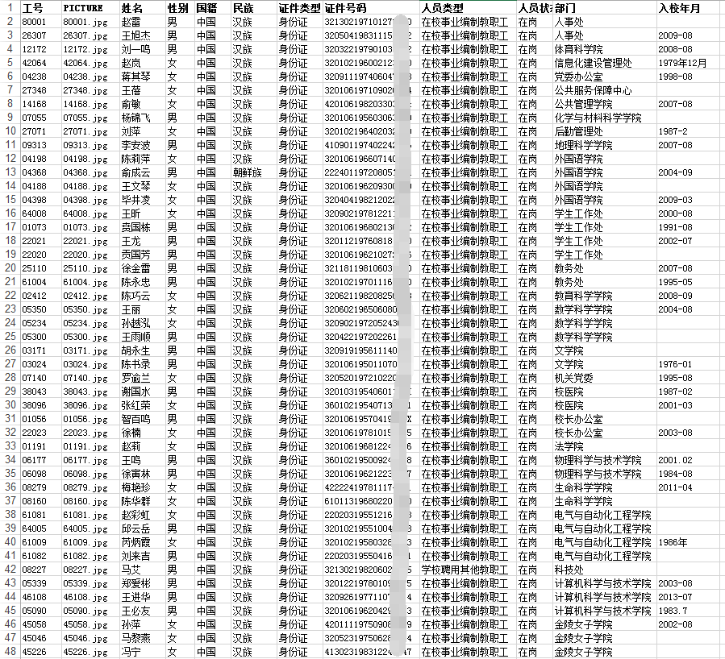
0x4 案列分析
未授权访问 FTP
深圳市某知名大学，直接打脸的有没有？

Slide 30
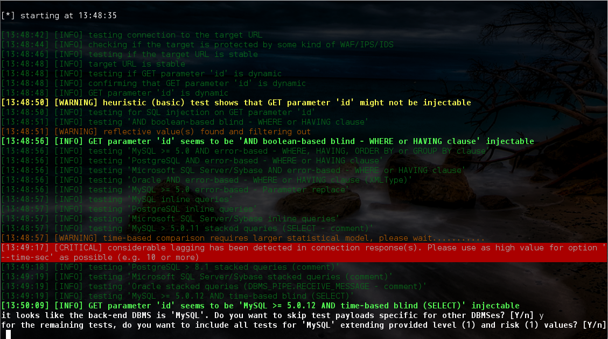
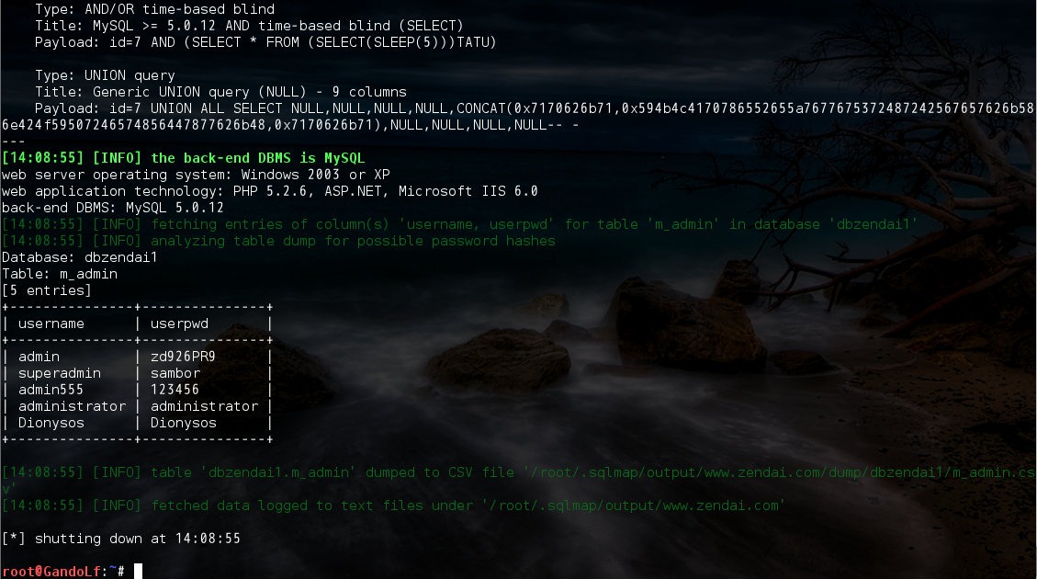
0x4 案列分析
SQL注入攻击
http://www.zendai.com/complay.php?id=7 and 1=1 页面显示正常
http://www.zendai.com/complay.php?id=7 and 1=2 页面显示异常

Slide 31

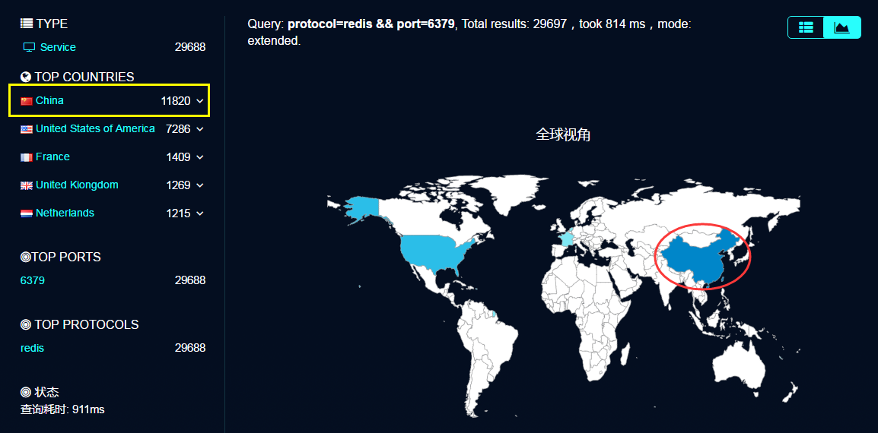
0x04 案列分析
Redis 漏洞分布。

Slide 32
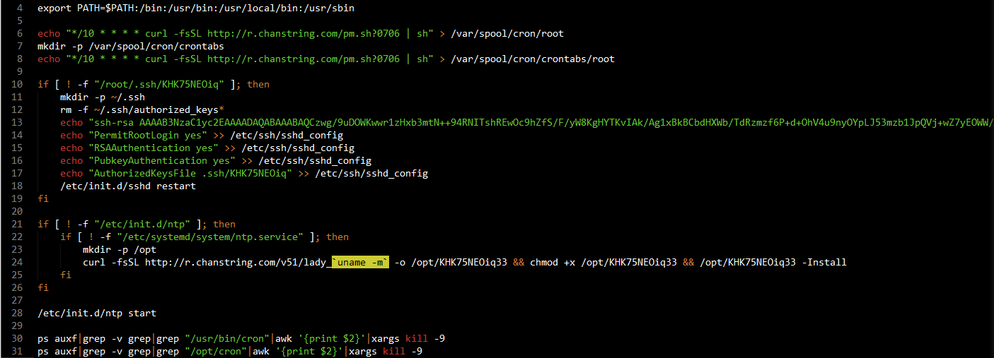
0x04 案列分析
Shellcode
线上生产环境发现的木马，隐藏为系统的crond 服务，榨取机器的CPU资源，进行比特币，莱特币的挖矿。

Slide 33
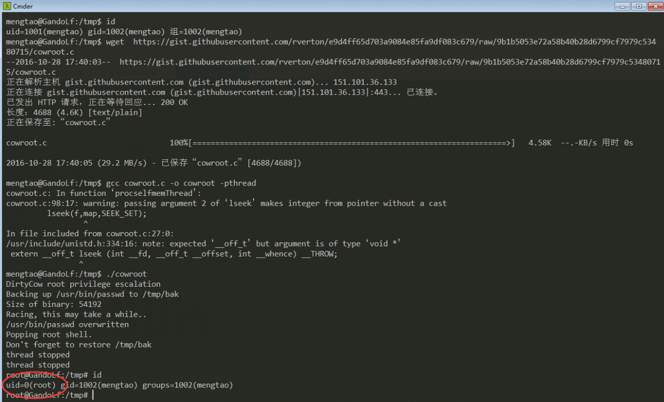

0x04 案列分析
内核提权（2016.10 Dirty COW）
影响范围：所有使用 Linux 内核版本 >=2.6.22 的系统，都会受到该漏洞的影响。比如各类 Linux 发行版：RedHat、CentOS、Debian、Ubuntu，OpenSUSE 等，也包括介于 Linux 内核的各类衍生产品，比如 Android 系统的手机和平板电脑、各类基于 Linux 内核的嵌入式设备和智能设备、Docker 镜像等等。

Slide 34

0x05 小试牛刀
快上车，没时间解释了。老司机带你。
SQL注入攻击
Shellcode
内核提权
工具：SQLMAP Metasploit
操作系统：Kail Linux
搜索引擎：Google hacking
操作系统：Gun/Linux

